Slide 1
HACCP-System
Martin Schneider
QuoData GmbH Dresden

Slide 2
Gliederung
1. Rechtliche Grundlage
2. HACCP-System
3. Implementierung
3.1

Slide 3
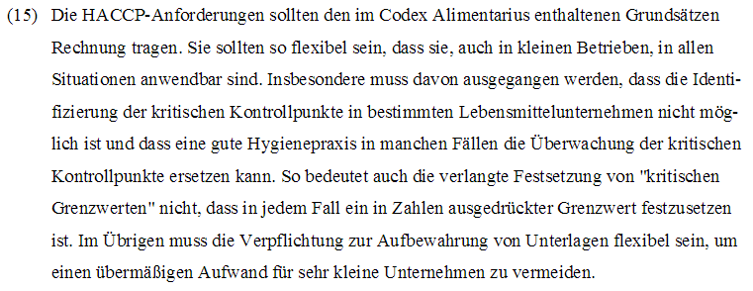
EU-VERORDNUNG Nr. 852/2004
Ziel: „Ein hohes Maß an Schutz für Leben und Gesundheit des Menschen […]“
Gilt nicht für Primärerzeuger oder private Haushalte
Einführung eines HACCP-Systems nach dem Codex Alimentarius

Slide 4
HACCP-System
Hazard Analsys and Critical Control Point
Entwickelt von FAO und WHO
Protokoll zur Gefahrenbehandlung:
Identifikation
Bewertung
Kontrolle
Ergänzend zu bestehenden Verordnungen
Ersetzt nicht die amtliche Überwachung

Slide 5
1. Gefahrenanalyse
Gefahrenanalyse
Kontrollgrößen
Grenzwerte
Überwachungsverfahren
Korrekturverfahren
Verfahrensvalidierung
Dokumentation
Vollständige Produktbeschreibung
Analyse aller Produktionsschritte
Feststellung der zu behandelnden Risikofaktoren
Risikofaktoren:
Kontaminationen
Überlagerung
Chemische Belastungen

Slide 6
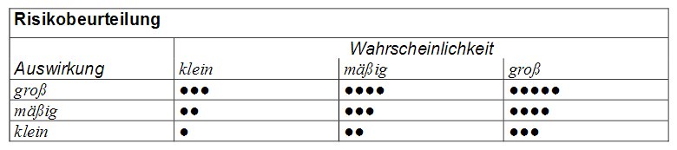
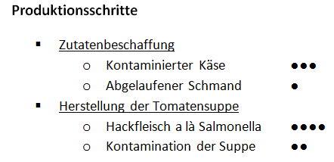
1. Gefahrenanalyse
Gefahrenanalyse
Kontrollgrößen
Grenzwerte
Überwachungsverfahren
Korrekturverfahren
Verfahrensvalidierung
Dokumentation

Slide 7
2. Kontrollgrößen festlegen
Gefahrenanalyse
Kontrollgrößen
Grenzwerte
Überwachungsverfahren
Korrekturverfahren
Verfahrensvalidierung
Dokumentation
Untersuchung von Produktionsparametern
Auswahl aller nötigen sicherheitsrelevanten Parameter
Gefahr erkennbar
Gefahr ist kontrollierbar
Gefahr ist nicht später behandelbar
Typische Parameter:
Lagerungstemperatur
Lagerungsdauer
Salzgehalt
CCP: Critical Control Point

Slide 8
2. Kontrollgrößen festlegen
Gefahrenanalyse
Kontrollgrößen
Grenzwerte
Überwachungsverfahren
Korrekturverfahren
Verfahrensvalidierung
Dokumentation
Abgelaufener Schmand:
CCP: MHD
Hackfleisch a là Salmonella:
CCP: Biologische Kontamination
CCP: Temperatur beim Kochen
CCP: Dauer des Kochvorgangs

Slide 9
3. Grenzwerte definieren
Gefahrenanalyse
Kontrollgrößen
Grenzwerte
Überwachungsverfahren
Korrekturverfahren
Verfahrensvalidierung
Dokumentation
Grenzwerte für jede Kontrollgröße
Nicht zwingend numerisch
Einteilung in akzeptable und unakzeptable Werte
Boolesche Werte
Numerische Wertebereiche
Gesetzliche Grenzwerte

Slide 10
3. Grenzwerte definieren
Gefahrenanalyse
Kontrollgrößen
Grenzwerte
Überwachungsverfahren
Korrekturverfahren
Verfahrensvalidierung
Dokumentation
Abgelaufener Schmand:
CCP: MHD
Grenzwert: aktuelles Datum
Hackfleisch a là Salmonella:
CCP: Temperatur beim Kochen
Grenzwert: 80° C
CCP: Dauer des Kochens
Grenzwert: 20 Minuten

Slide 11
4. Überwachungsverfahren
Gefahrenanalyse
Kontrollgrößen
Grenzwerte
Überwachungsverfahren
Korrekturverfahren
Verfahrensvalidierung
Dokumentation
Maßnahmen bei zur Überwachung der Kontrollgrößen
Teil der Produktionskette
Kontinuierlich oder Stichproben
Belastungsmessungen
Temperaturmessung
Druckmessung
Optische Prüfungen

Slide 12
4. Überwachungsverfahren
Gefahrenanalyse
Kontrollgrößen
Grenzwerte
Überwachungsverfahren
Korrekturverfahren
Verfahrensvalidierung
Dokumentation
Abgelaufener Schmand:
CCP: MHD
Stichprobenartige optische Überwachung durch Mitarbeiter
Hackfleisch a là Salmonella:
CCP: Temperatur beim Kochen
Kontinuierliche Überwachung mit elektronischem Thermometer
CCP

Slide 13
5. Korrekturverfahren festlegen
Gefahrenanalyse
Kontrollgrößen
Grenzwerte
Überwachungsverfahren
Korrekturverfahren
Verfahrensvalidierung
Dokumentation
Maßnahmen beim Erreichen unakzeptabler Werte
Bei Überschreitung der Grenzwerte
Bei Ausfall der Überwachung
Bei Produktionsfehlern
Im Vorfeld festzulegen
Bei Anwendung zu dokumentieren

Slide 14
6. Verfahrensvalidierung
Gefahrenanalyse
Kontrollgrößen
Grenzwerte
Überwachungsverfahren
Korrekturverfahren
Verfahrensvalidierung
Dokumentation
Prüfung des HACCP-Systems
Vollständigkeit der Kontrollpunkte
Effizienz der Überwachung
Funktionalität der Korrekturverfahren
Jährlich
Bei Änderungen im Prozess
Dokumentiert

Slide 15
7. Dokumentation
Gefahrenanalyse
Kontrollgrößen
Grenzwerte
Überwachungsverfahren
Korrekturverfahren
Verfahrensvalidierung
Dokumentation
Verhältnismäßig zur Unternehmensgröße
Enthält:
Struktur des HACCP-Systems
Messungen und Analysen
Durchgeführte Korrekturverfahren
Durchgeführte Validierungen

